Slide 1
Humanitární aspekt neziskového sektoru
Ekonomika a řízení nestátních neziskových organizací

Slide 2
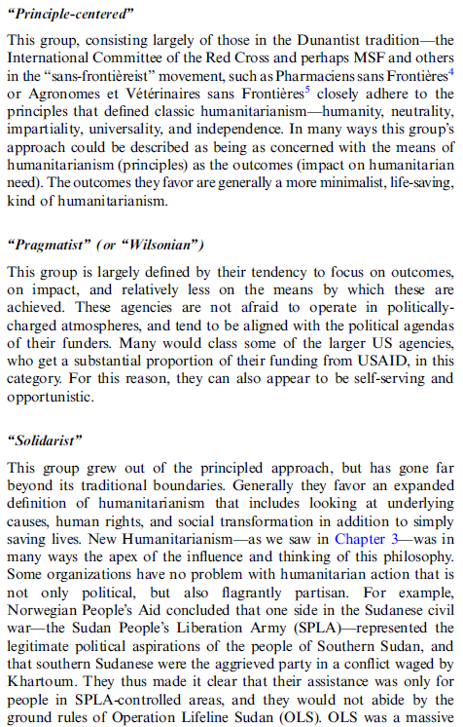
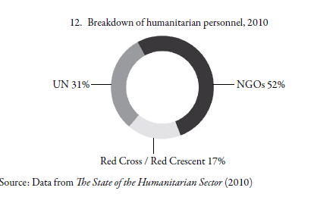
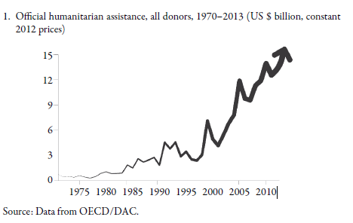
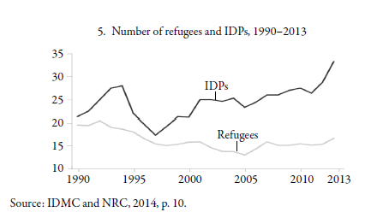
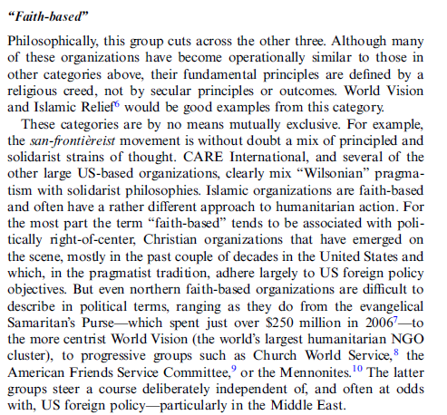
Humanitární pomoc trendy – Maxwell a Carbonnier

Slide 3
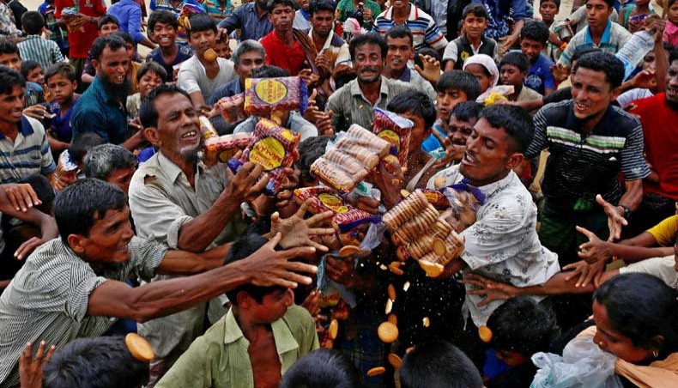
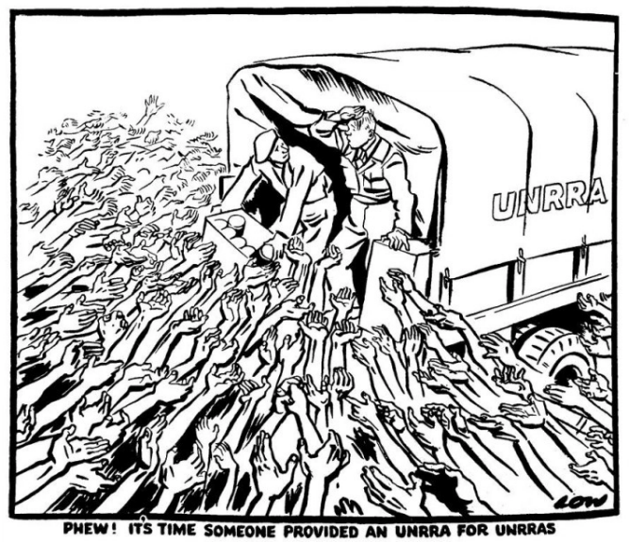
Různé přístupy
Tzv. Velké organizace
Velké grantové zdroje a obrovské obraty a investice
Velké množství personálu a spojených nákladů
Plošná pomoc
Riziko technokracie a byrokracie
Malí freelanceři
Omezené zdroje financí i personálu
Riziko deviace (loose canons)
Krátkodobé – single issue
Dobré zacílení a specifičnost
Notes:
Blázni vs technokrati

Slide 4
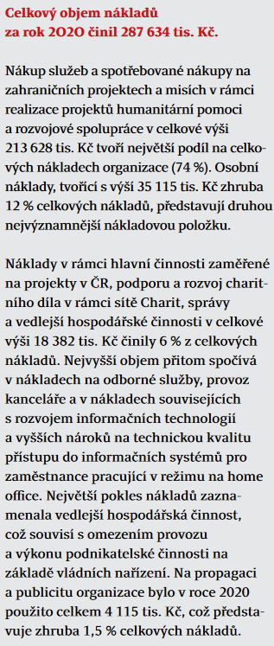
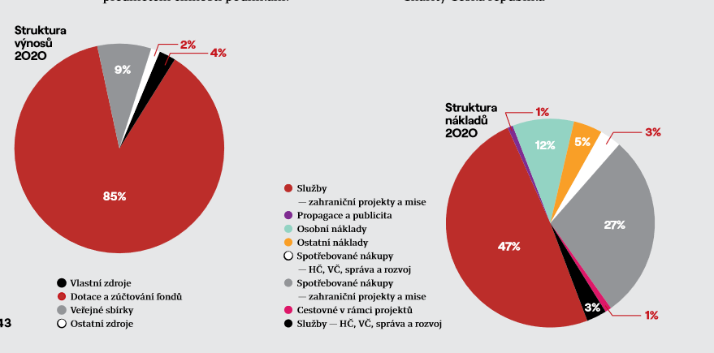
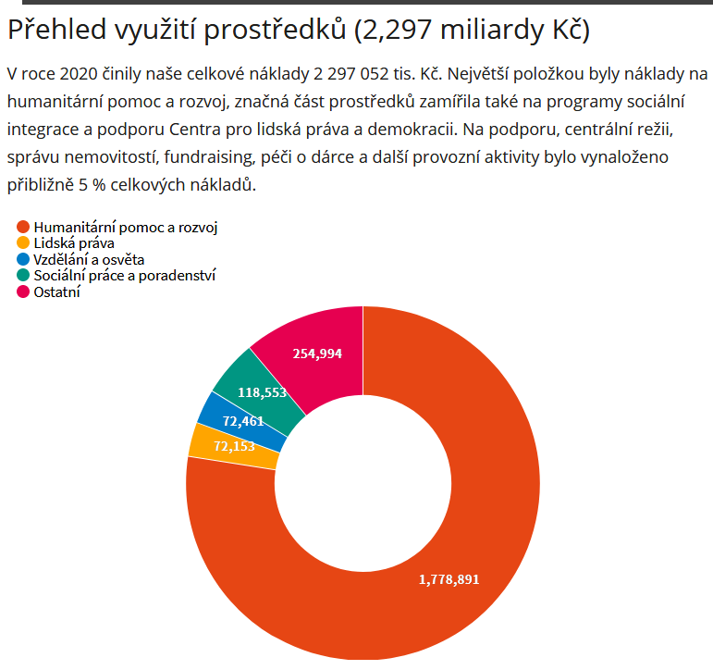
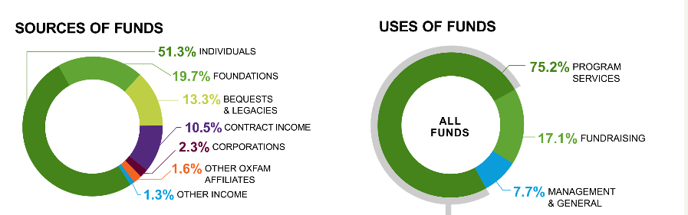
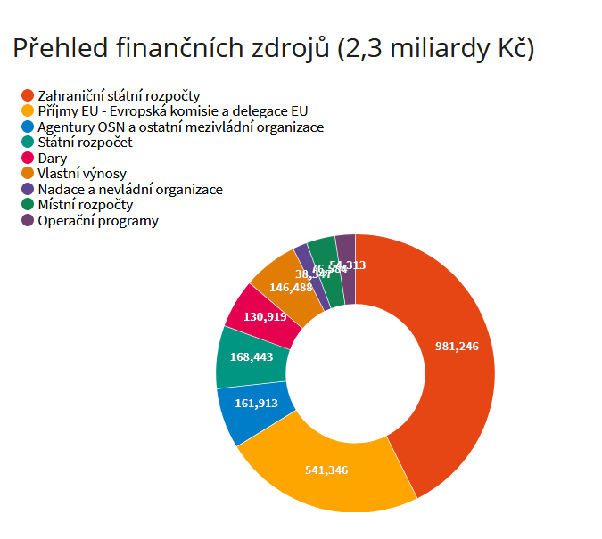
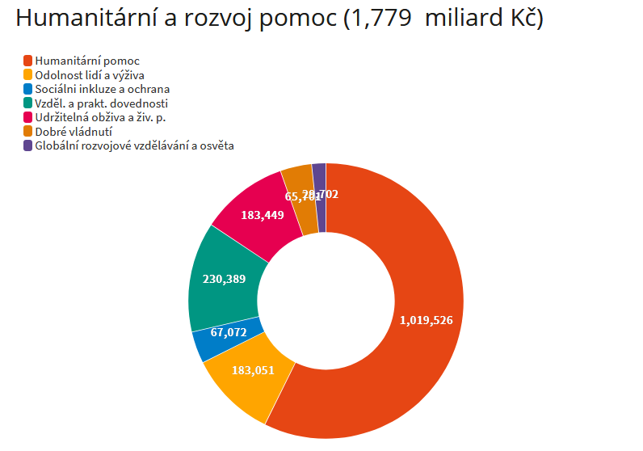

Velké organizace a jejich financování
Notes:
NGO VS IGO

Slide 5
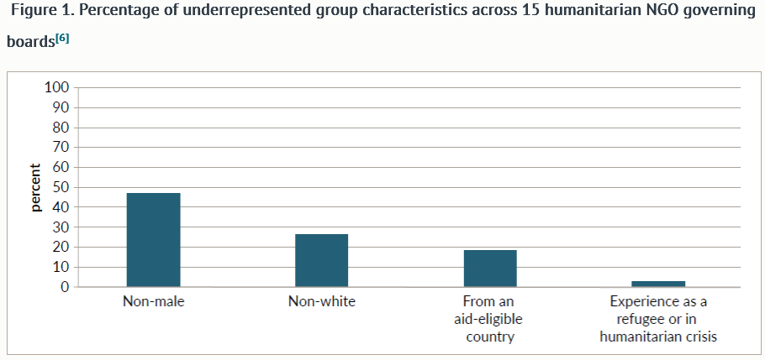
Velké organizace
IGOs
NGOs
NPOs
What we do?:
https://www.savethechildren.net/what-we-do
https://www.clovekvtisni.cz/co-delame

Slide 6
ZÁKLADNÍ PRINCIPY MALÉ „NGO“
Dobrý „business plan“
Přidaná hodnota – smysl – ospravedlnění
Kodex
Specializace
Osobní přístup
Hluboké zacílení

Slide 7
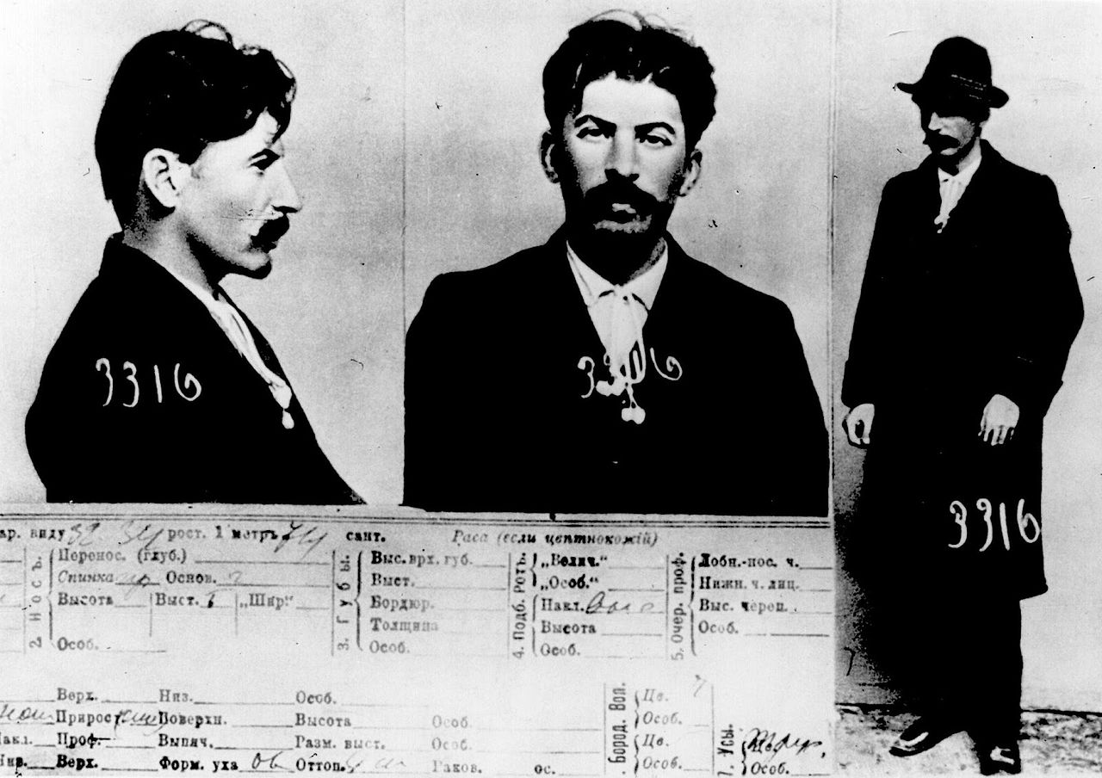
FINANCOVÁNÍ a ORGANIZACE
Sebeprezentace (důstojná ale důsledná)
Reprezentativnost a Transparentnost
Fundraising
Komunikace (Web, FB, etc.)
Osobní komunikace
PRAVDIVÁ INFORMOVANOST
Administrativní aparatus (zapsaný spolek?, stanovy, Potvrzení pro snížení daně, neziskový status)
Periodicita příjmů – plánování
Účetnictví

Slide 8
Fundraising
povinnost může být formální (splnění podmínek grantu, podmínky pro pořádání sbírky)
nebo neformální (informování dárce, udržování vztahu, péče o sponzora)
Zdroje financí (jednotlivci, veř. sbírky, veřejné peníze v různých formách)
vždycky vzniká ke každému zdroji nějaká povinnost („žádné peníze nejsou zadarmo“)
Notes:
a mohl bys dát spoustu případů s posíláním fotek, přednáškama apod.. A říct, že se vyplatí udržovat dobrý vztahy a být v kontaktu dřív, než chceš další prachy

Slide 9

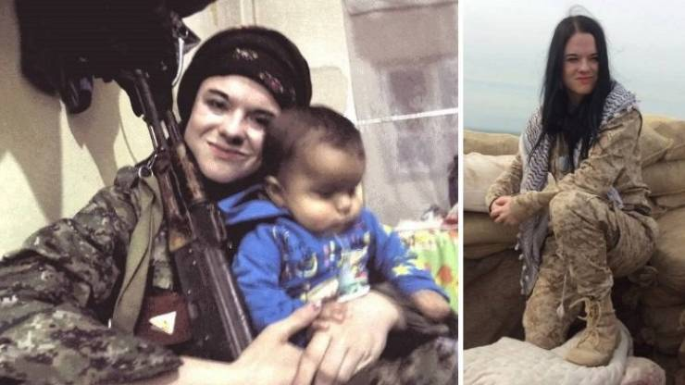
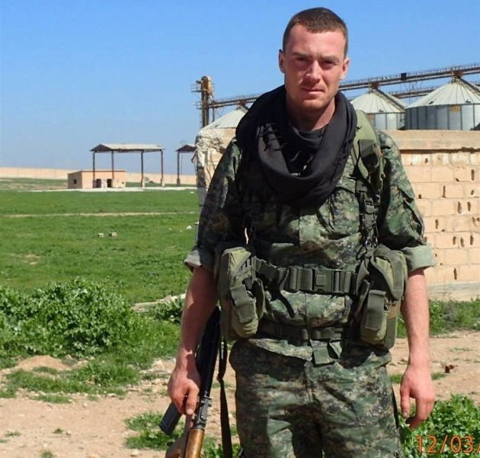
Problematické příklady
Notes:
Miroslav Farkas a Markéta Všelichová

Slide 10
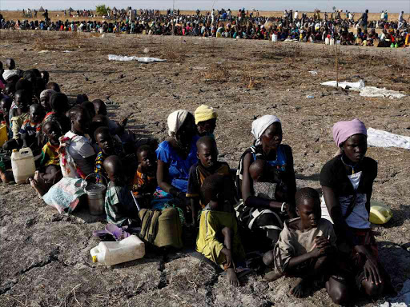
Humanitarian trap
Riziko závislosti
Korupce
Likvidace konkurenčního prostředí
Demoralizace populace
Boj o zdroje

Slide 11
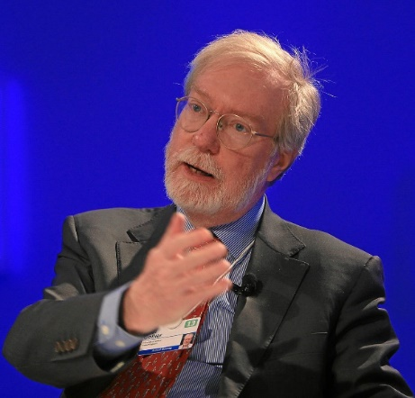
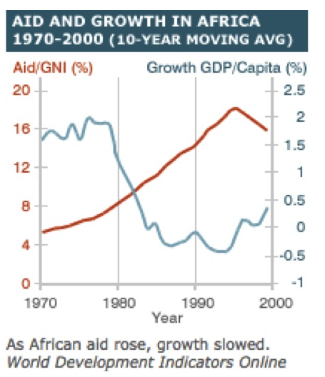
Optimální cesta
Paul Collier
Aid agencies should increasingly be concentrated in the most difficult environments, accept more risk. Ordinary citizens should not support poorly informed vociferous lobbies whose efforts are counterproductive and severely constrain what the Aid agencies can do.
(The Bottom Billion)
Humanitární pomoc může být i velmi škodlivá
Dlouhodobá závislost (generační)
„špatné svědomí“ a sexy mecenášství
Rozvoj korupce
Zabrždění ekonomiky
Likvidace konkurenčního prostředí
Podpora místních autoritářských režimů
Problém v distribuci
AUTONOMIE !!! (pomoc prací!)
Pomoc je nejefektivnější tam, kde je nejmíň potřeba ☹
Notes:
Generálové
Palácové převraty

Slide 12
PROFESIONÁLNÍ PŘÍSTUP
Vzdělání a kvalifikace/odbornost
Flexibilita/univerzálnost/improvizace
Motivace a kontinuální sebereflexe
Znalost a přizpůsobení se prostředí (kulturní šok)
Příprava na extrémní okolnosti

Slide 13

CO SI PŘENÉST ZE „ZISKU“ ANEB JAK SE „VYPLATIT“
I NGO musí mít „ekonomický smysl“
Zpětná definice náklady – optimální vytíženost
Klíčový aspekt - Režie KOLIK?
Simulace konkurenčního prostředí (i realita)
Přirozený tlak na minimální náklady
Maximalizace užitku
Prioritizace portfolia
Notes:
Výplaty
Amortizace
Obživa
Humanitární podnikatelé
Nestačí nějak pomoct
Režije i reální konkurence

Slide 14
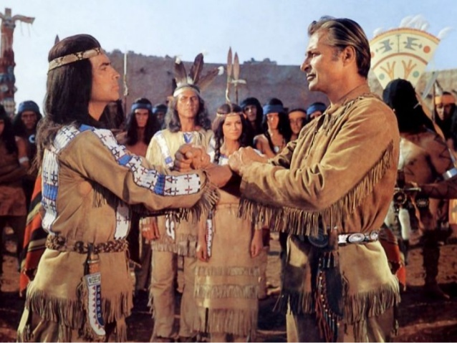
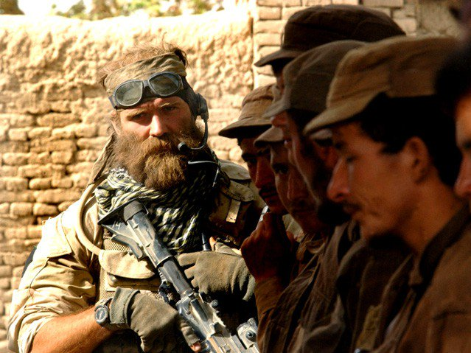
KULTURNÍ JEMNOCIT
Koloniální přístup
Tradice vs. Racionalita
Trpělivost vs. Respekt
Korupce

Slide 15

TRANSPARENTNOST
Transparentní chování
Výroční zprávy
Transparentní účet (?)
Komunikace se sponzory
Výroční zprávy a finanční závěrky
Náležité dokumenty, listiny a účetnictví
(Foto) dokumentace

Slide 16
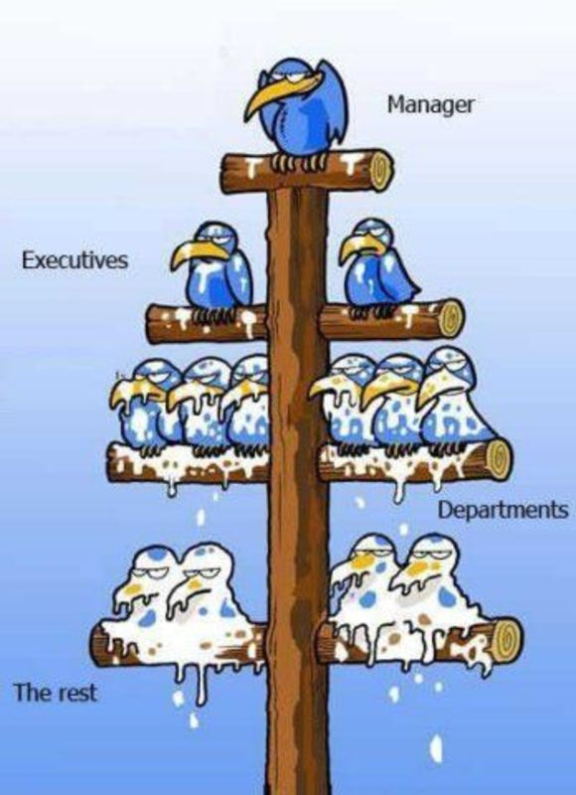
OSVÍCENÉ ŘÍZENÍ
Prubířský kámen transparentnosti (i uvnitř organizace)
Nikdo by neměl být nenahraditelný (terén otestuje)
(Segmentová) hierarchie vs. kolektivní rozhodování
„(nejen) S velkou mocí přichází i velká zodpovědnost“
Kvalitní personál
Krizový management

Slide 17

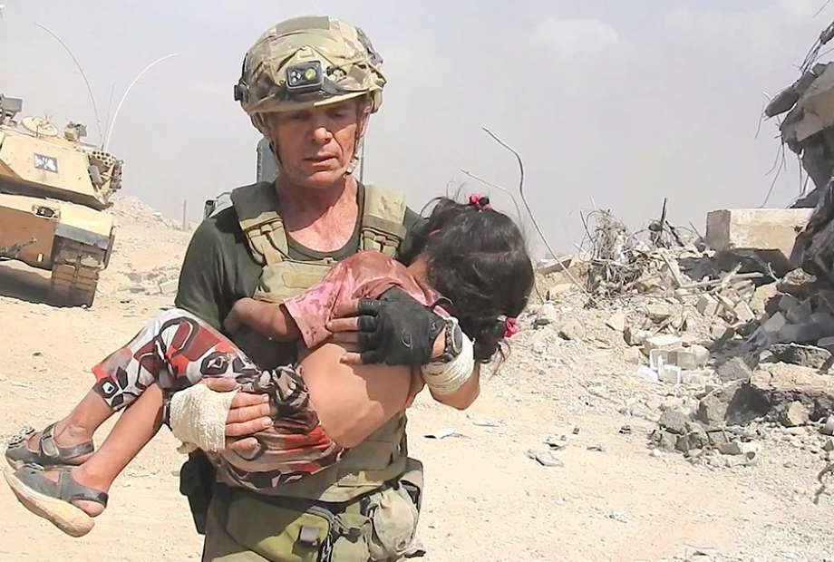
HUMANITÁRNÍ PRACOVNÍK
Profesionál i amatér
Dobrovolník nebo pracovník
Kvalitní selekce
Musí mít přidanou hodnotu a specializaci
Odolnost – „do nepohody“
ideální předchozí zkušenosti
Kontinuální (sebe) reflexe

Slide 18
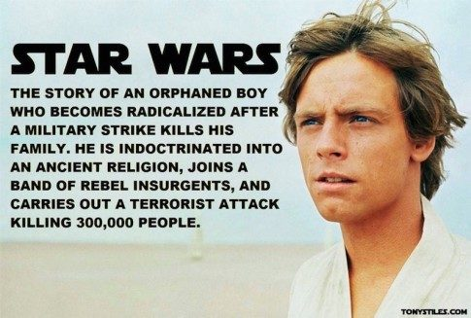
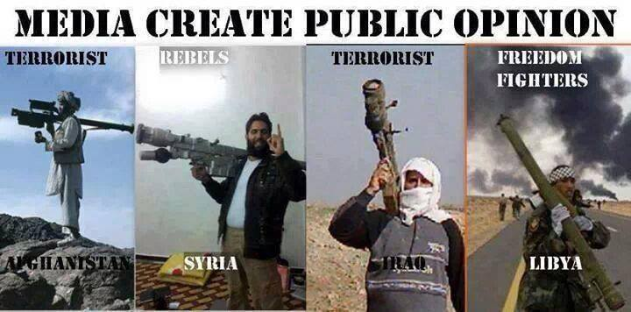
AKTIVISMUS A JINÉ NEŠVARY
Indoktrinace
(Ne)realistické představy
Ideologie (vývozní demokracie) a náboženství
Zaujatost a volba strany
„Užiteční idioti“ a riziko delegitimizace
Páchání dobra (kulturní /ne/cit)
KONTROLNÍ OTÁZKA –SÝRIE?
Notes:
Gender , náboženství, princip kdo má peníze rozhoduje,
Podpora režimu/podpora rebelů

Slide 19
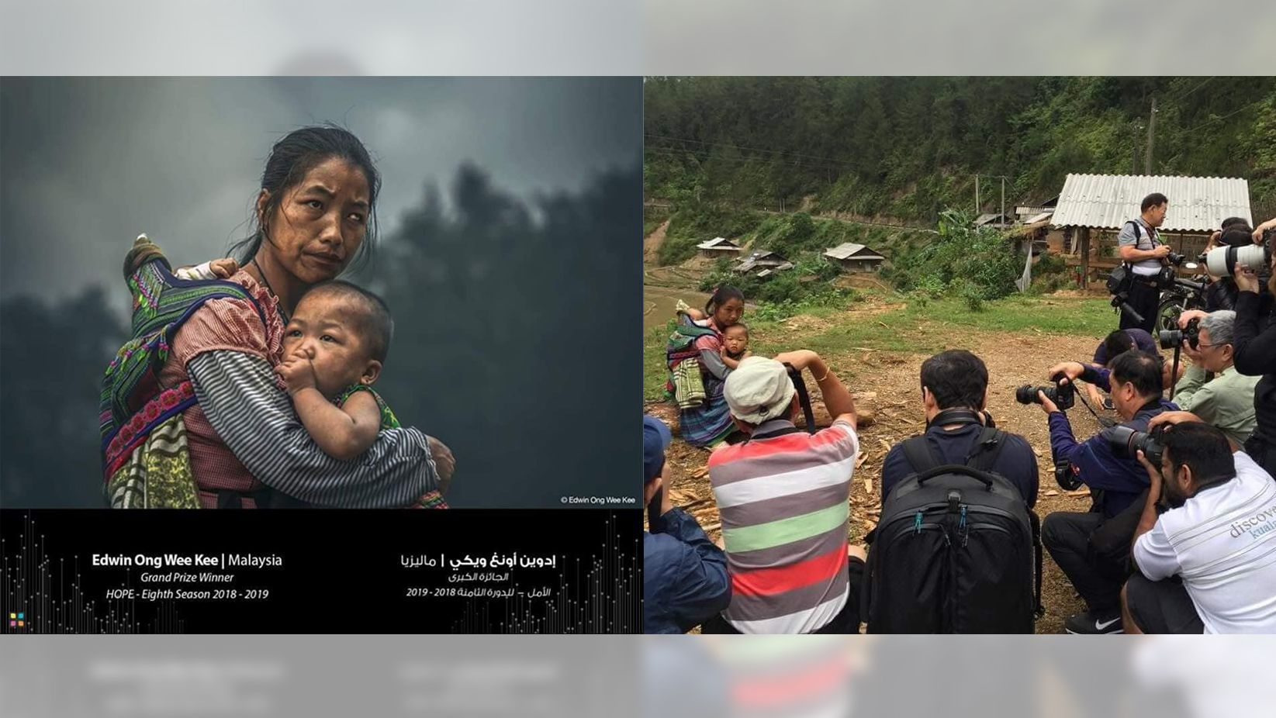


ETICKÉ ASPEKTY
Nestrannost/apolitičnost/ideologie
Pomoc všem?!
Sofiiny volby – komu a kolik?
(DIVERZIFIKACE PORTFOLIA)
Hra na emoce
Demiurg model
Ne/chce být donor klamán?
PR a prospěch akceptora
Lokální zákony a/vs. SPRAVEDLOST
PTSS
Pomoc s výhradou +/-
Notes:
Isisák?
Černé díry
Alkoholici

Slide 20
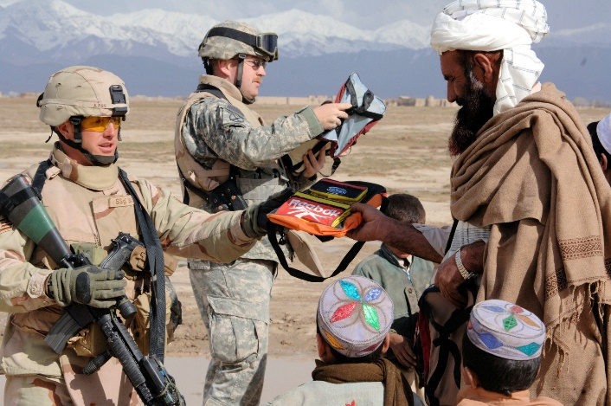


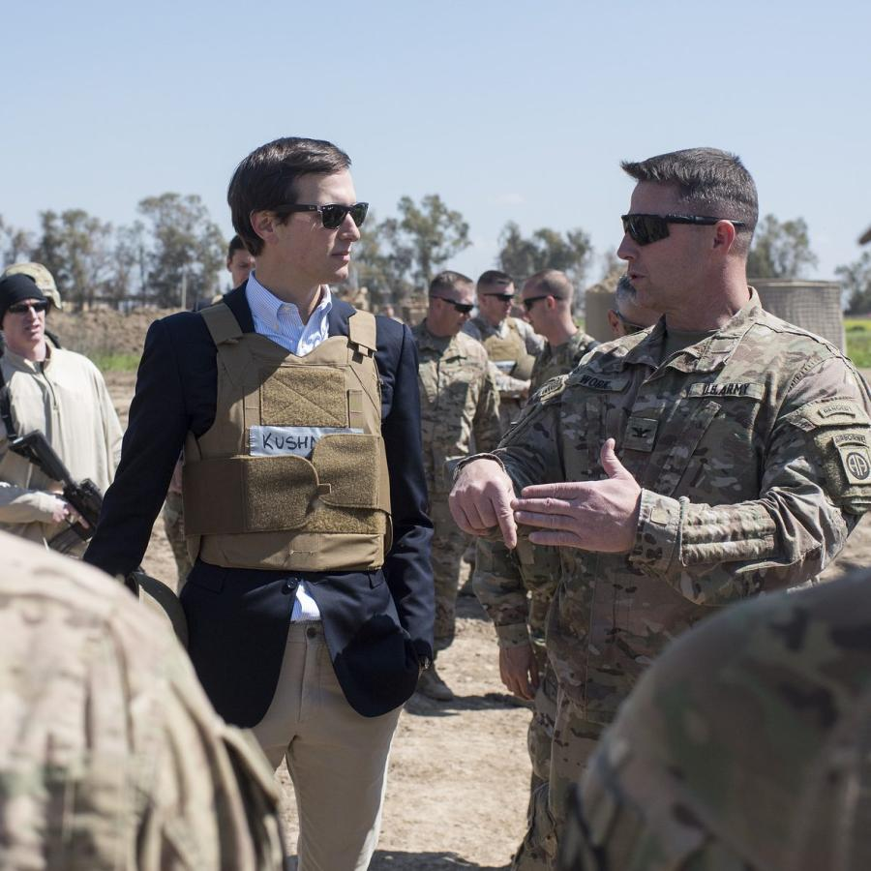
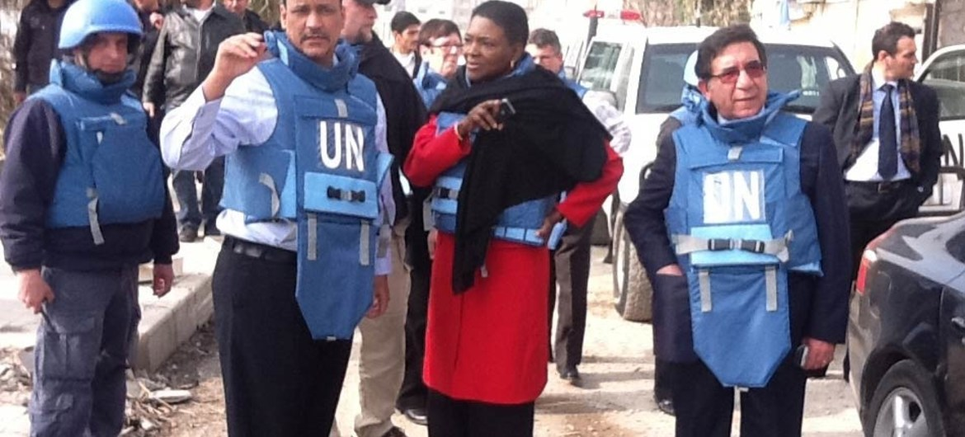
Bezpečnost
Nepodcenit
Kompromis mezi kulturními zvyklostmi a bezpečností (ideálně obojí)
Vždy preferovat konzervativnější přístup
NERISKOVAT (víc než je nutné)
Investovat adekvátně do bezpečnosti
Předprůzkum a trénink
Plán B/C…
Nezavazet
PTSS 2

Slide 21
Drobné zkušenosti
Práce jako každá jiná?
Projektové řízení vs. Lidský přístup
Hodnotový systém
Fungování v PRAVDĚ?!
Sebereflexe !!!
Co děláme?
playlist

